Slide 1

Finanční seminář pro příjemce 3.výzvy
Praha, prostory Centra pro regionální rozvoj ČR, 4. března 2019
Interreg CENTRAL EUROPE
Odbor evropské územní spolupráce MMR I Pavel Lukeš, Stella Horváthová

Slide 2

PREZENTACE v kostce
Finanční seminář pro příjemce
3. výzvy programu Interreg CENTRAL EUROPE
Časový plán
Alokace a stav implementace programu
4. výzva
Kontakt
Právní rámec pro výkon kontroly
Legislativa a dokumenty
Provádění kontroly

Slide 3

plán 2019 - projekty 3. výzvy
25. leden 2019: zaslání oznámení vedoucím partnerům
pro schválené projekty: včetně podmínek pro schválení/doporučení
(*zjednodušení pro zapracování)
pro zamítnuté projekty: včetně závěrů z hodnocení
do 15. února 2019: konzultace s leadpartnery (telefon/skype)
do 27. února = avizovaný termín pro splnění podmínek
→ návrhy Subsidy Contract (SC) budou rozeslané až po splnění podmínek a po podepsání ze strany MA
→ u soukromých leadpartnerů musí být před podpisem SC nejdříve vystavena finanční garance
2. březen 2019 = termín pro potvrzení legal status partnerům, na které se vztahuje pravidlo 20% flexibility; např. partneři z Rumunska, Belgie
Březen/duben 2019 – předpokládaný termín ´start date´ projektů

Slide 4





zjednodušení
Počínaje 3. výzvou se uplatní zjednodušený princip pro zapracování připomínek a požadavků hodnotitelů
Podmínky (povinnost splnit) | Doporučení
Po obsahové stránce
Investice a pilotní aktivity (nejasné anebo neodůvodněné)
Neodůvodnění partneři se sídlem mimo území CE
Zabránění překrývání/duplicitnímu financování
 | Zlepšení u pracovních plánů (např. zapojení stakeholderů, udržitelnost, synergie, cíle pro ukazatele)
Komunikace
 | Komunikační aktivity/ výstupy (=deliverables)
Finanční stránka
*Chybějící popis investic Snížení rozpočtu
 | Stanovení rozpočt.kategorie (BL)
 | Technické chyby

Slide 5
plán 2019 - program
15.-16. ledna: Monitorovací výbor → schválení projektů ze 3. výzvy
4. březen: vyhlášení 4. výzvy
Tematické workshopy (cross-fertilisation)  2.-3. duben, Vídeň
TN matchmaking a podpůrná akce pro výzvu  7. květen, Brusel
(ve spolupráci s DG RTD)
→ Obě akce s možností registrace pro partnery z 3. výzvy
5. červenec: ukončení 4. výzvy
WG CE2021+ → 3x jednání v průběhu roku
květen: Implementační seminář + nár. finanční semináře pro příjemce 3. výzvy
říjen: Komunikační seminář pro příjemce 3. výzvy
Evropský týden regionů a měst - TN workshop
listopad: Monitorovací výbor →
schvalování projektů 4. výzvy
prosinec: Uzavírání smluv
(MA+ příjemci 4. výzvy)

Slide 6
plán 2019 – akce k TNC, MRS
Akce k budoucí spolupráci ve střední Evropě
  Národní akce: 1 na členský stát do konce roku, cíl: diskuse o výsledcích projektů s příjemci a se stakeholdry; z pohledu priorit spolupráce v budoucnu
Výroční fóra k makroregionálním strategiím (MRS) EU
  Baltic Sea Strategy, 12.-13. června, Lübeck
  Danube Strategy (8th Annual Forum of the EUSDR), 27.-28. června, Bukurešť
Na úrovni EU
  EUSEW – EU Sustainable Energy Week (Evropský týden udržitelných energí), 13.–17. květen
  EU GreenWeek, 17.-21. červen
  EU Regions Week 2019, 7.-11. říjen, Brusel
  European Cooperation Day, 21. září
Newsletters and Publication

Slide 7
Alokace
Priority nadnárodní spolupráce v oblasti
1: Inovace 2: Nízkouhlíková ekonomika 3: Přírodní a kulturní zdroje 4: Doprava Alokace na projekty ≈ 231 mil. EUR ERDF (podle priorit – CP nyní v revizi)
Výzva
Výzva* | projektů celkem/ z toho projektů s účastí ČR | Partnerů z ČR** | rozděleno všem partnerům (mil. EUR ERDF) | Z toho pro ČR (mil. EUR ERDF)
1.) 2015/2016 | 35/23 | 35 | 62,9 (po zohl.nedočerpání) | 5,1
2.) 2016/2017 | 50/33 | 49 | 89,7 | 8,0
3.) 2018/2019 | 44/21 | 25 | 77,0 | 4,1
Celkem | 129/77 | 109 |  | 17,2
*úspěšnost podaných žádostí cca 25%, u P4 2x vyšší **z toho 4 LP z ČR

Slide 8
čerpání
Reportování a platby
Úpravy
Střednědobé
hodnocení
tzv. „mid-term review“
1.výzva
Projekty začínaly s realizací: 05/2016 až 09/2016
PR1, PR2, PR3: monitoring ukončen, výdaje proplaceny
PR4: většina reportů proplacena
2.výzva
Projekty začínaly s realizací: 05-09/2017
PR1: monitoring ukončen, výdaje proplaceny
PR2: většina reportů proplacena
→ CA zatím uhradil 51,8 mil. EUR ERDF
10 změn partnerství
4 úpravy v rozpočtech či aktivitách
1 změna akronymu
U projektů 1.výzvy ukončeno v r. 2018
Průměrný stav podčerpání k midterm tj. po PR3 ≈19%
U projektů 2.výzvy 02-06/2019
Notes:
Realistic – the words sound financial management and adequacy of costs should be kept in mind

Slide 9
rozpočty partnerů
Rozpočty partnerů z ČR: Partneři podle sektorů:
od 25 tis. EUR do 1 mil. EUR
medián = cca 150 tis. EUR
Podíl spolufinancování pro partnery z ČR: 85%
IMPLEMENTATION MANUAL, kapitola B.5 Project mid-term review and decommitment of funds → mid-term review“ nastává po ukončení 1.poloviny implementace projektu
do konce období pro střednědobé předkládání zpráv (tj. období pro předkládání zprávy, která se vztahuje ke střednědobé realizaci projektu) se toleruje nedostatečná míra čerpání až do výše 20 % oproti cílům čerpání stanoveným v projektové žádosti
Na jakoukoliv nedostatečnou míru čerpání dotací překračující tento limit se může vztahovat zrušení závazku uplatněné po posouzení jednotlivých případů MC programu, přičemž se uváží také doporučení, která dá MA / JS na konci střednědobého přezkoumání projektu.

Slide 10
4. výzva
Cíl výzvy - kapitalizační
Co by měl program 4. výzvou dosáhnout?
Projekty dotované ze zdrojů 4. výzvy by měly převzít a dalším využitím zúročit/zhodnotit (´capitalise´) existující výsledky → na nižší úrovni územních jednotek (downstream) anebo na úrovni institucí, které jsou tvůrcem politik (upstream)
K tomu má dojít spojením (´clustering´) výsledků existujících projektů CE
a případně projektů dotovaných jinými nástroji EU (Horizon 2020, LIFE…)
Pouhé duplikování/reprodukce existujících výsledků - - -> je vyloučené
Projekty budou mít za cíl určit konkrétní aktivity pro využití výsledků, případně je koordinovat s dalšími nástroji EU Příklad:
v Application Manual

Slide 11
4. výzva
€
Dostupný rozpočet ERDF pro 4. výzvu: cca 10 mil. EUR ERDF
Časový plán výzvy: 4.března 2019 - 5.červenec 2019
→ hodnocení a výběr projektů se uskuteční v průběhu roku
Podepsání smluv → koncem roku 2019
Trvání projektu (do 24 měsíců): projekty musí být ukončeny nejpozději 30.06.2022 → více v kapitole D.3.5 Implementačního manuálu
Koordinace: projekt koordinuje využití výstupů a výsledků min. 2 projektů CE (předvybraných – v příloze AM) a min. 1 projektů z projektu programu přímo řízeného EC
Partnerství: rozsah není stanoven (představa - 12 partnerů ještě uspokojivě manažovatelných); !!!! je určen minimální podíl => 50% partnerství tvořeno příjemci z projektů CE (předvybraných – v příloze AM), min. 1 partner z projektu řízeného přímo EU
Povinná konzultace záměru

Slide 12
4. výzva
Topic/thematic cluster |  | Specific objective
I. Industry 4.0/advanced manufacturing | 1 | 1.1 | To improve sustainable linkages among actors of the innovation systems for strengthening regional innovation capacity in central Europe
II. Social entrepreneurship | 1 | 1.2 | To improve skills and entrepreneurial competences for advancing economic and social innovation in central European regions
III. Energy efficient renovation of public buildings in cities | 2 | 2.1 | To develop and implement solutions for increasing energy efficiency and renewable energy usage in public infrastructures
IV. Low carbon mobility and urban air quality | 2 | 2.3 | To improve capacities for mobility planning in functional urban areas to lower CO2 emissions
V. Climate change adaptation and risk prevention | 3 | 3.1 | To improve integrated environmental management capacities for the protection and sustainable use of natural heritage and resources
V. Cultural heritage (sites & buildings) at risk | 3 | 3.2 | To improve capacities for the sustainable use of cultural heritage and resources
VI. Accessibility for peripheral and border regions to TEN-T CNC networks / nodes | 4 | 4.1 | To improve planning and coordination of regional passenger transport systems for better connections to national and European transport networks

Slide 13
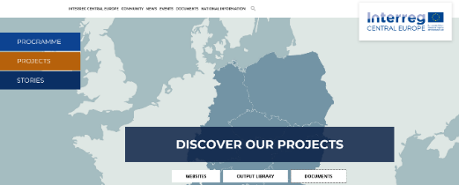
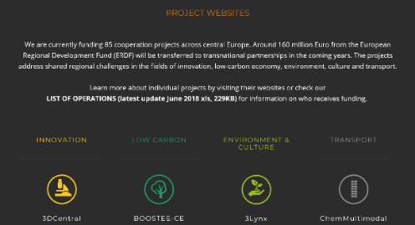
Informace o projektech
Website / banner PROJECTS
Xls. tabulka *LIST OF OPERATIONS available* obsahuje základní popis projektů a projektových partnerů zapojených ve výzvě 1 a 2
PROJECT WEBSITES
– dění v projektech
projekty podle 4 PRIORIT

Slide 14

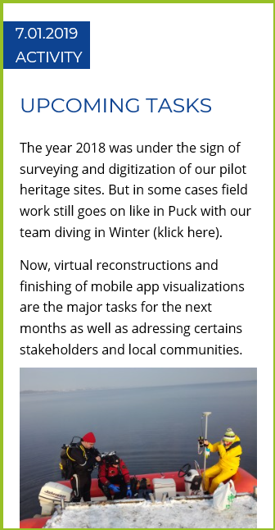

Informace o projektech
Projects info
STORIES
www.interreg-central.eu/cooperationiscentral
PROJECTS
Events, News,
pilot activities, studies,
partners, contacts,…

Slide 15
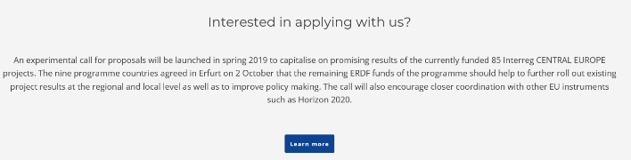
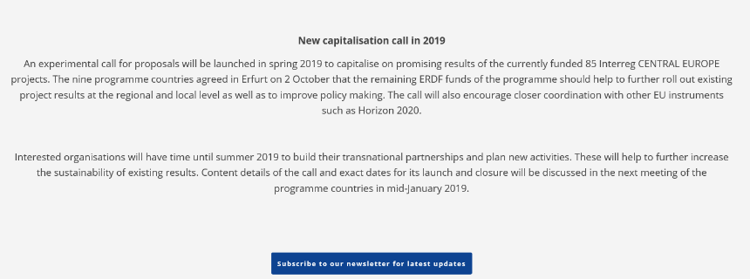
komunikační aktivity
Odběr newsletteru
Sekce PROGRAMME na webstránce
programu

Slide 16

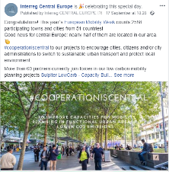
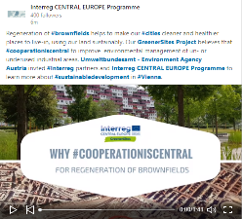

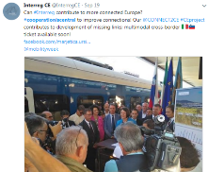

#cooperationiscentral: Web and social media
Website Story Blog
Facebook
LinkedIn
YouTube
Twitter

Slide 17
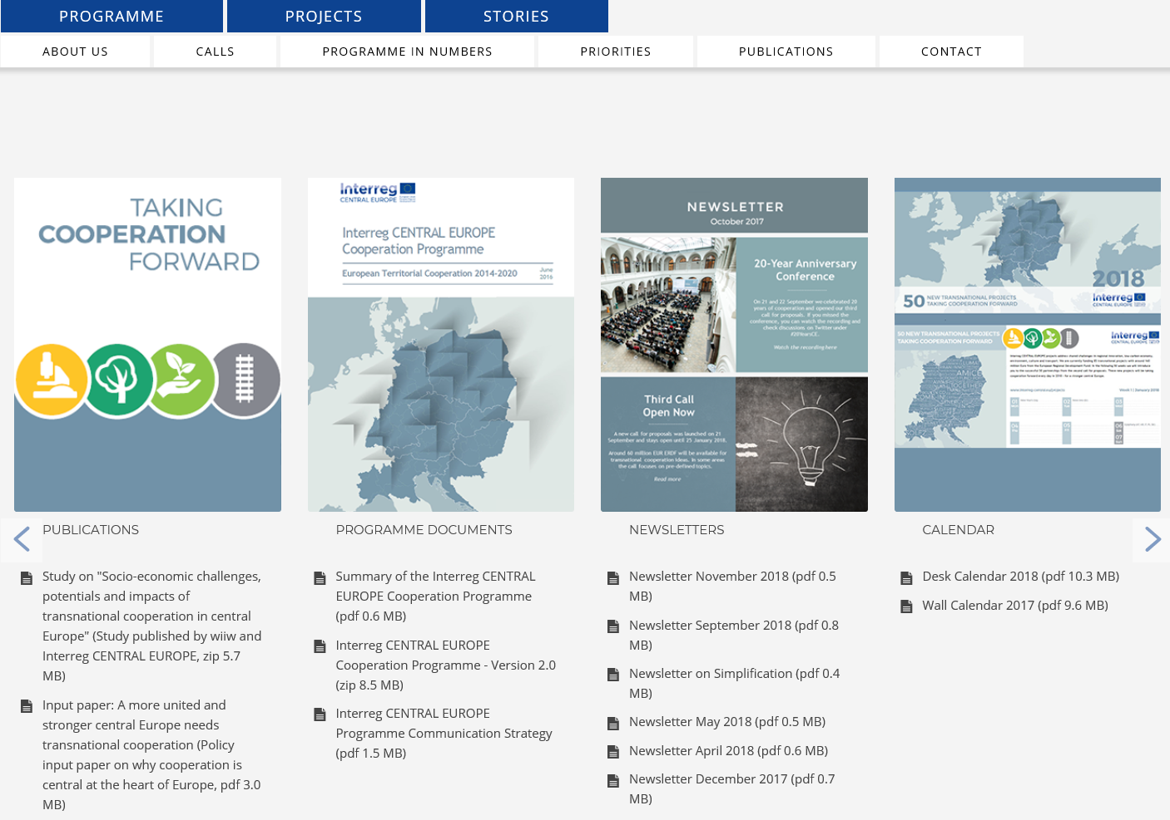
Newsletters and Publication

Slide 18
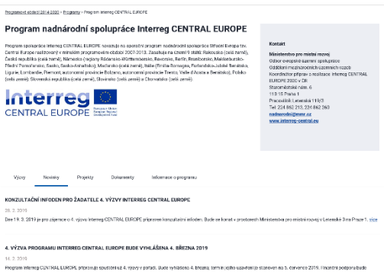
Národní kontaktní místo
Poskytování informací → www.dotaceeu.cz
Pořádání seminářů, konzultačních dnů; konzultace po dohodě
Zveřejňování dokumentů: více v „Dokumenty“, např. Pokyny pro příjemce
Vydávání tiskových zpráv
Očekávaná zpětná vazba od partnerů → informace o zajímavých výstupech, událostech, výsledcích projektů
19. března 2019, MMR Letenská 3
Konzultační den ke 4. výzvě
registrace otevřena
Newsletters and Publication

Slide 19
kontakty
Ministerstvo pro místní rozvoj, Odbor evropské územní spolupráce
office: Letenská 3, Praha
+42 (0) 224 862 213, +42 (0) 224 862 260
nadnarodni@mmr.cz
www.dotaceEU.cz/ Programové období 2014-2020 / Programy
twitter.com/Interreg_CZ @Interreg_CZ
www.interreg-central.eu #cooperationiscentral
facebook.com/InterregCE twitter.com/InterregCE
Linkedin.com/in/interregce
youtube.com/interregcentraleurope

Slide 20
Právní rámec pro výkon kontroly
Nařízení EU č. 1299/2013 čl. 23:
za kontrolu výdajů zodpovídají členské státy na jejichž území má sídlo příjemce
Kontrolní systém v ČR je centralizovaný, tzn. kontrolu vykonává jedna pověřená organizace
= Centrum pro regionální rozvoj České republiky (dále jen „Centrum“) prostřednictvím svých regionálních oddělení
Na základě rozhodnutí ministryně pro místní rozvoj č. 142/2015 je kontrolou výdajů u programů Evropská územní spolupráce (tedy i Interreg CENTRAL EUROPE) pověřeno Centrum
Jenom Centrum může v ČR vykonávat kontrolu výdajů u programů EÚS
Výkon kontroly je pro české příjemce bezplatný!!

Slide 21
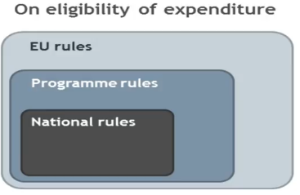
Legislativa a dokumenty
Nařízení EU
2) Programové dokumenty
3) Národní dokumenty
Pro způsobilost výdajů platí tato hierarchie: Pravidla EU jsou nadřazena programovým pravidlům, kt. jsou nadřazena pravidlům národním.
Programové dokumenty upravují oblasti, které nejsou přesné specifikované na úrovni EU a národní pravidla upravují jen ty postupy, které nejsou přesné stanoveny v programových dokumentech.

Slide 22
Legislativa a dokumenty
1) Nařízení EU
č. 1303/2013 – nařízení o obecných ustanoveních
č. 1299/2013 – nařízení o Evropské územní spolupráci
č. 1301/2013 – nařízení o Evropském fondu pro regionální rozvoj (ERDF)
č. 481/2014 – nařízení EK v přenesené pravomoci o způsobilosti výdajů

Slide 23

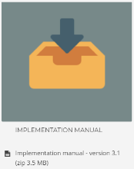
Legislativa a dokumenty
2) Programové dokumenty
Interreg CENTRAL EUROPE CP - Program spolupráce
Application Manual 3rd call – Příručka pro žadatele
http://www.interreg-central.eu/Content.Node/implement/documents.html
Implementation Manual
(verze 3.1 červenec 2018) – nutno znát
http://www.interreg-central.eu/Content.Node/implement/documents.html
          IM obsahuje informace pro všechny partnery popisující požadavky na dokladování jednotlivých typů výdajů, způsobilost, požadavky na kontrolu, harmonogram kontroly a formuláře ke kontrole v AJ

Slide 24
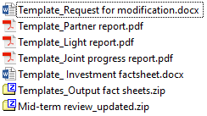
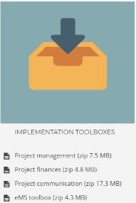
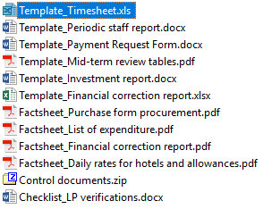
Legislativa a dokumenty
2) Programové dokumenty
ImplemenationToolboxes
Project management
      Zlehčené reportování → U každého druhého reportovacího období (u PR 2 a PR 4 u projektu trvajícího 6 období) se od LP vyžaduje, aby odevzdal jen zjednodušené verze Joint progress report-u. V těchto “light” reportech LP uvedou jen obecný popis vývoje projektu a úspěchů a potenciálních problémů, kt. se objevily – bez toho, že by museli v reportování zacházet do detailů (aktivit, výstupů, indikátorů).
Project finances

Slide 25
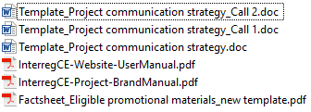
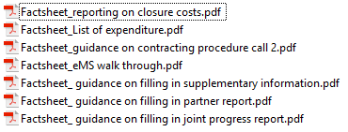
Legislativa a dokumenty
2) Programové dokumenty
ImplemenationToolboxes
Project communication
eMS toolbox

Slide 26
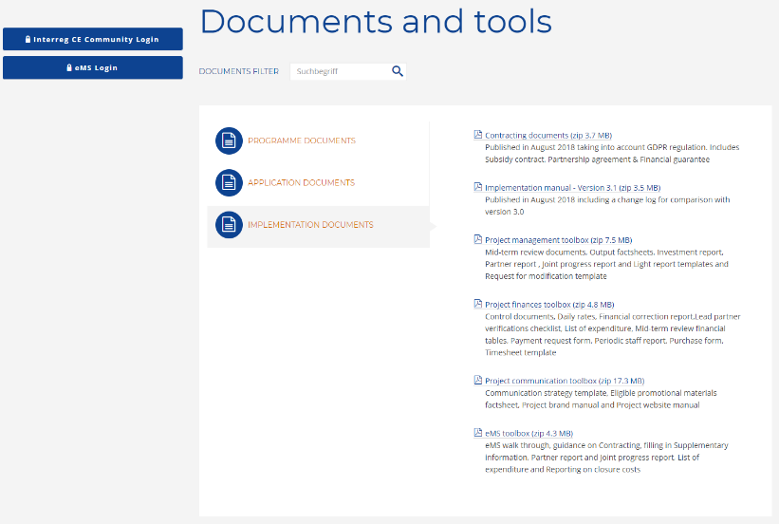
Legislativa a dokumenty
https://www.interreg-central.eu/Content.Node/documents/documents.html

Slide 27
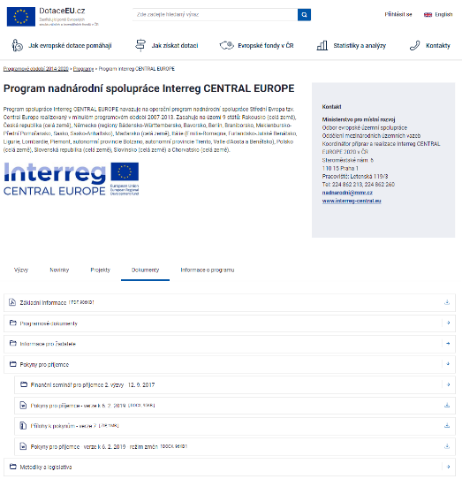
Legislativa a dokumenty
3) Národní dokumenty
Pokyny pro příjemce ke kontrole (vč. příloh)
http://www.dotaceeu.cz/cs/Fondy-EU/2014-2020/Operacni-programy/OP-nadnarodni-spoluprace
+ Náležitosti dokladování
+ Mzdové sazby typových pozic
http://www.crr.cz/cs/eus/
zákon č. 134/2016 Sb., o zadávání veřejných zakázek
Metod. pokyn pro zadávání zakázek 2014-2020

Slide 28
Provádění Kontroly
Časový harmonogram kontroly
CZ partneři předkládají výdaje ke kontrole zpravidla každých 6 měsíců, pokud nárokované výdaje partnera za dané reportovací období jsou
˃7.500 EUR
Bez ohledu na tento finanční limit musí příjemci předložit výdaje ke kontrole minimálně jednou do roka.
Lhůty pro předkládání dokladů ke kontrole pro příjemce:
do 15 dnů po skončení reportovacího období
např. reportovací období od. 1.1. až 30.6. – nutno předložit do 15.7.
Centrum má 60 dní na kontrolu a vystavení certifikátu
LP musí do 3 měsíců po skončení reportovacího období vložit souhrnnou zprávu za celý projekt a souhrnné výdaje do Monitorovacího systému.

Slide 29
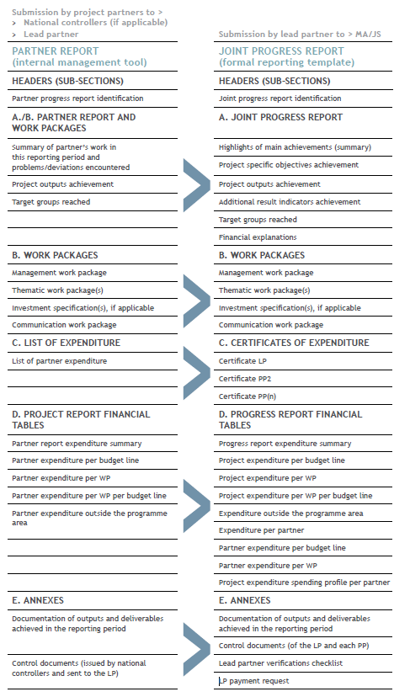
Provádění kontroly
Reportovací proces
viz kapitola B.1 Implementation manual
Předkládání výdajů kontrolorovi uskutečňuje partner prostřednictvím monitorovacího systému eMS.
Související podpůrné dokumenty odevzdává v elektr. podobě nebo ve vytištěné podobě.
Po předložení všech výdajů kontrolor zpracuje kontrolní dokumenty:
  Certificate of Expenditures, Control Certificate, Control Check List
  Kontrolní dokumenty jsou součástí Joint Progress Report, kterou předkládá leadpartner na JS.

Slide 30
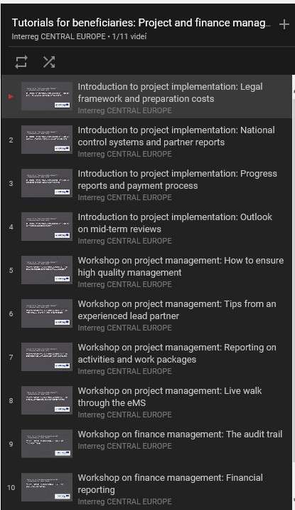
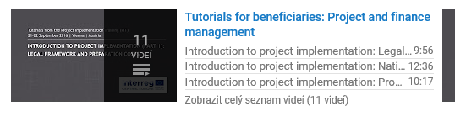
Reportování
Reportování – pomůcky:
videotutorials na webu programu (youtube)
eMS factsheets,
https://www.youtube.com/playlist?list=PLnfEQzGh-PuV7CHDVYde9xBGMpipPQfyN

Slide 31
Registr smluv
Zákon č. 340/2015 Sb. – zákon o registru smluv ukládá povinnost:
Prostřednictvím registru smluv uveřejnit soukromoprávní smlouvu, jakož i smlouvu o poskytnutí dotace nebo návratné finanční výpomoci, jejíž stranou jsou subjekty uvedeny § 2 odst. 1:
a) Česká republika,
b) územní samosprávný celek, včetně městské části nebo městského obvodu územně členěného statutárního města nebo městské části hlavního města Prahy,
c) státní příspěvková organizace,
d) státní fond,
e) veřejná výzkumná instituce nebo veřejná vysoká škola,
f) dobrovolný svazek obcí,
g) regionální rada regionu soudržnosti,
h) příspěvková organizace územního samosprávného celku,
i) ústav založený státem nebo územním samosprávným celkem,
j) obecně prospěšná společnost založená státem nebo územním samosprávným celkem,
k) státní podnik nebo národní podnik,
l) zdravotní pojišťovna,
m) Český rozhlas nebo Česká televize, nebo
n) právnická osoba, v níž má stát nebo územní samosprávný celek sám nebo s jinými územními samosprávnými celky většinovou majetkovou účast, a to i prostřednictvím jiné právnické osoby.
A nevztahuje se na ni jedna z výjimek uvedena v § 3 odst. 2

Slide 32
Registr smluv
V registru smluv je třeba zveřejnit smlouvy a objednávky včetně jejich dodatků s hodnotou:
50 000,- Kč a vyšší bez DPH
Český vedoucí partner uveřejní v registru smluv Subsidy contract (případně dodatky) uzavřeny mezi ním a řídícím orgánem programu.
Smlouvy a objednávky je třeba zveřejnit v registru smluv do 30 dní od jejich uzavření. Podle §6 nabývá smlouva účinnosti nejdříve dnem zveřejnění.
Nebyla-li smlouva zveřejněna prostřednictvím registru smluv ani do 3 měsíců ode dne, kdy byla uzavřena, je podle ustanovení § 7 tohoto zákona smlouva zrušena od počátku. V takovém případě budou jakékoliv výdaje vynaložené v souvislosti s takovou smlouvou považovány za nezpůsobilé.
Více na: https://smlouvy.gov.cz/

Slide 33
Veřejná podpora
Projekty nesmí získat nedovolenou veřejnou podporu (přímou nebo přenesenou)
status příjemce není podstatný, důležité jsou aktivity v rámci projektu
v případě, že bude příjemce v rámci projektu realizovat aktivity, které budou považovány za nedovolenou veřejnou podporu – podpora v rámci režimu de minimis (max. 200tis EUR za poslední 3 účetní roky)
s projektovou žádostí musí každý žadatel dodat i „Project/Lead partner Declaration and State Aid declaration“

Slide 34
Kontakty
Národní kontaktní místo – Ministerstvo pro místní rozvoj
Odbor evropské územní spolupráce
kancelář: Letenská 3, Praha
Tel: +42 (0) 224 862 213, +42 (0) 224 862 260
Email: nadnarodni@mmr.cz
Web www.dotaceEU.cz/ Programové období 2014-2020 / Programy
Twitter @Interreg_CZ
www.interreg-central.eu
info@interreg-central.eu
+43 (0) 1 8908 088 - 2403
facebook.com/CentralEuropeProgramme
linkedin.com/in/centraleuropeprogramme
twitter.com/interregce

Slide 35
Zjednodušení iI.
      Zvýhodněné využití metody 1720 → “Omnibus nařízení” [Nařízení (EU, Euratom) No 2018/1046] zveřejněné v Official Journal of the EU; vstoupilo v platnost 2. srpna 2018. Týká se výpočtu mzdových výdajů, a to na základě nového přístupu, díky kterému je “metoda 1720” zajímavější a výhodnější pro příjemce

Slide 36
Zjednodušení IV.
      V čem spočívá měna podle Omnibus:
Personál pracující na částeční úvazek s flexible (tj. pružným) počtem odpracovaných hodin za měsíc →→ Kapitola byla změněna tak, aby zahrnovala možnost:
1) Uplatnit odpovídající pro-rata (poměrným dílem) z objemu 1.720 hodin pro jednotlivce zaměstnaného příjemcem na bázi částečného úvazku anebo omezeného počtu hodin a pracujícího na částeční úvazek pro projekt
2) Vypočítat hodinovou sazbu i v případě, že data z posledních dokumentovaných ročních výdajů na příslušného zaměstnance nejsou dostupné (tj. pro zaměstnance pracující pro příjemce míň než rok). V takovém případě mohou být výdaje odvozeny (extrapolovány) z dostupných dokumentovaných výdajů za období nejméně 3 měsíců anebo na základě pracovní smlouvy přizpůsobené na 12-měsíční období
Příklad ad 1) :
Univerzita zapojená do CE projektu přijala výzkumného pracovníka pracujícího na omezené množství hodin pro projekt. Smluvní podmínky:
- Pracuje na zkrácený úvazek svými 20 hodinami týdně (místo 40hod. týdně);
- Roční výdaje zaměstnavatele = 36.000 EUR
Vzhledem k tomu, že výzkumný pracovník pracuje na zkrácený úvazek kt. představují ekvivalent 50% ze zaměstnání na plný úvazek, hodinová sazba se vypočte tímto způsobem:
36.000 EUR /860 hours (tj. 50 % of 1.720 hours) => EUR 41,86
Hourly rate =
Latest documented annual gross employment costs
1.720 hours

Slide 37
Zjednodušení V.
Příklad ad 2):
Zaměstnanec nastoupil do zaměstnání k příjemci v říjnu 2016 a na projektu začal pracovat od ledna 2017. Když začal zaměstnanec pracovat na projektu, jeho poslední dokumentované roční výdaje tak nebyly dostupné.
Reportovací období běží od ledna do června 2017; za dané období zaměstnanec odpracoval 120 hodin na projekt (time-sheet pokrýval 100 % pracovního času).
Na konci reportovacího období (červen 2017) ještě pořád poslední dokumentované roční výdaje na příslušného zaměstnance nejsou k dispozici. Nicméně, vycházejíc z toho, že data za 9 měsíců (říjen 2016 – červen 2017) dostupné jsou, náklady mohou být odvozeny z dostupných dokumentovaných výdajů na příslušného zaměstnance odpovídajících zmíněným 9 měsícům.
Taková ´extrapolace´ vede např. ke stanovení ročních výdajů na příslušného zaměstnance ve výši 60.000 EUR.
Hodinová sazba vycházející z posledních dokumentovaných ročních výdajů (extrapolovaných na ročním základě) na zaměstnance se pak vypočítá tímto způsobem:
60.000 EUR/ 1.720 = 34,88 EUR/hodina
Prostředky vyžádané v rámci projektu za dané reportovací období se vypočítají jako:
34,88 EUR/hodina * 120 hodin = 4.185,60 EUR
Hodinová sazba stanovená výše pak zůstává nezměněna do konce projektu, zatímco měsíční kalkulace výdajů, kt. má být nárokována v projektu (podle time-sheetů) se bude zpracovávat každý měsíc.

